Slide 1

Pre-bid meeting aanbesteding IT-infrastructuur
Raymond Hermans (Ksa)
Imson Abendanon (Ksa)
Laurence Arnold (Mitopics)
Richard Heijne den Bak (Mitopics)

Slide 2
Agenda
Over Ksa
Inhoud aanbesteding
    Aanleiding
    Doelstelling
    Scope
    Transitie
  Verdere procedure
    Planning
    Subgunningscriteria
    Eisen aan de inschrijving
Vragen van leveranciers

Slide 3
Spelregels
Er wordt geen schriftelijk verslag gemaakt van deze bijeenkomst
Aan mondeling gegeven informatie kunnen geen rechten worden ontleend
Indien u wezenlijke informatie hoort die niet in de aanbestedingsstukken staat stelt u dan een schriftelijke vraag daarover ter bevestiging van deze informatie
Deze presentatie zelf wordt gedeeld na afloop van deze bijeenkomst

Slide 4
Kansspelautoriteit
De Kansspelautoriteit (afgekort als Ksa) is een zelfstandig bestuursorgaan (zbo) met eigen rechtspersoonlijkheid
  Fungeert als onafhankelijk toezichthouder voor een veilig en betrouwbaar kansspelaanbod.
  De Kansspelautoriteit informeert en beschermt consumenten tegen onder andere misleidende reclame en helpt kansspelverslaving voorkomen.
  De Kansspelautoriteit gaat illegale kansspelen tegen, gebruiken of misbruiken van kansspelen voor criminele activiteiten, zoals witwassen, financiering van terrorisme en aan kansspelen gerelateerde wedstrijdvervalsing.
  Bovendien behoort het reguleren van een passend legaal aanbod tot een van de kerntaken

Slide 5
Aanleiding: huidige werkplek is verouderd
Verouderde infrastructuur (oude servers Windows 2012)
End-of-life/service. Volgend jaar oktober geen ondersteuning meer van Microsoft op deze servers
Verouderde applicaties (Office 2013, DocSys etc)
Upgrade van applicaties soms niet mogelijk door verouderde infrastructuur
Nieuwe internetdiensten of SAAS applicaties steeds moelijker te koppelen aan de huidige omgeving
Versnippering applicatielandschap

Slide 6
Doelstelling -> cloud-beleid
Combinatie van public en private cloud wordt als oplossing geaccepteerd na nieuw overheidsbeleid
Voordelen
  Flexibele en schaalbare infrastructuur (uitrollen van testservers, development servers etc)
  Werkplek voldoet aan nieuwste standaarden & technieken
  (regie & control – beheertool devices)
  Applicaties en bedrijfsdata op één centrale plek vanaf elk device (laptop & mobiel) toegankelijk
  Eenvoudige integratie met diverse applicaties (Single Sign On, vermindering van diverse accounts. KSA academy, Rainbow etc)
  Hoge beschikbaarheid en continuïteit (99,9%)

Slide 7
Scope (deel 1/3): hosting services
  Kantoor- en bedrijfsapplicaties (kantoorautomatisering)
    Licenties worden afgenomen bij Inschrijver
    (mogelijke) uitzondering voor M365: als Rijkslicentievoorwaarden worden toegestaan neemt Ksa M365 licenties zelf af
  Datawarehouse
  Security Services
    Beveiliging netwerkwerkverkeer, back-up en herstel (incl. uitwijkmogelijkheden), disaster recovery, anti DDoS, SOC / SIEM, IPS, IDS, Incident management (incl. contact NCSC), spam-beheer email
  Koppeling met Diginetwerk

Slide 8
Scope (deel 2/3): hosting werkplek
  Basis: digitale virtuele werkplek en bijbehorende applicaties (zie blz 17 leidraad)
  Single Sign-on + 2Fa
  Speciale aandacht voor hosting Exact
    Financials Enterprise
    Quercis software
    ScanSys met bijbehorende eisen
  Email
  Security Services
    Beheer apparatuur, opslagbeheer en backup, anti-malware services, beveiligde netwerkverbinding

Slide 9
Scope (deel 3/3): Overig
  Training en opleiding
    Optioneel: security / awareness training
  2delijns helpdesk (30 – 40 meldingen per maand)
    1stelijns gaat via Ksa

Slide 10
Buiten scope
Het beheer van het CMDB
Beheer van mappen, autorisaties via Active Directory (AD), dit doet Ksa zelf
Levering van de werkplekken (hardware)
Aanschaf hardware vaste en mobiele telefonie en abonnementen
(Aanleggen en beheren van) intern en extern netwerk
(Sociaal) Intranet

Slide 11
Transitie
Inrichting nieuwe infrastructuur (uitrol servers, netwerkscheidingen, monitoringsystemen, koppelvlakken met andere systemen bv. Cruksregister, diginetwerk, KOA portaal)
Nieuwe inrichting van applicatielandschap (Exact Synergy, Financials, ScanSys, DocSys)
Migratie van gebruiksprofielen
Migratie van persoonlijke en gedeelde mailboxen
Migratie van bedrijfsdata (G/U/M/N schijven)
Migratie van de databases van het informatiesysteem en boekhoudsysteem (Exact Synergy en Financials)

Slide 12
Verdere procedure: hoofdlijnen aanbesteding
Openbare procedure
Looptijd initieel drie (3) jaar met de mogelijkheid vanuit Ksa om de overeenkomst 4 keer met 2 jaar te verlengen. De maximale looptijd is hiermee 11 jaar
Start in midden januari 2023 en volledige in beheername 17 juli 2023

Slide 13
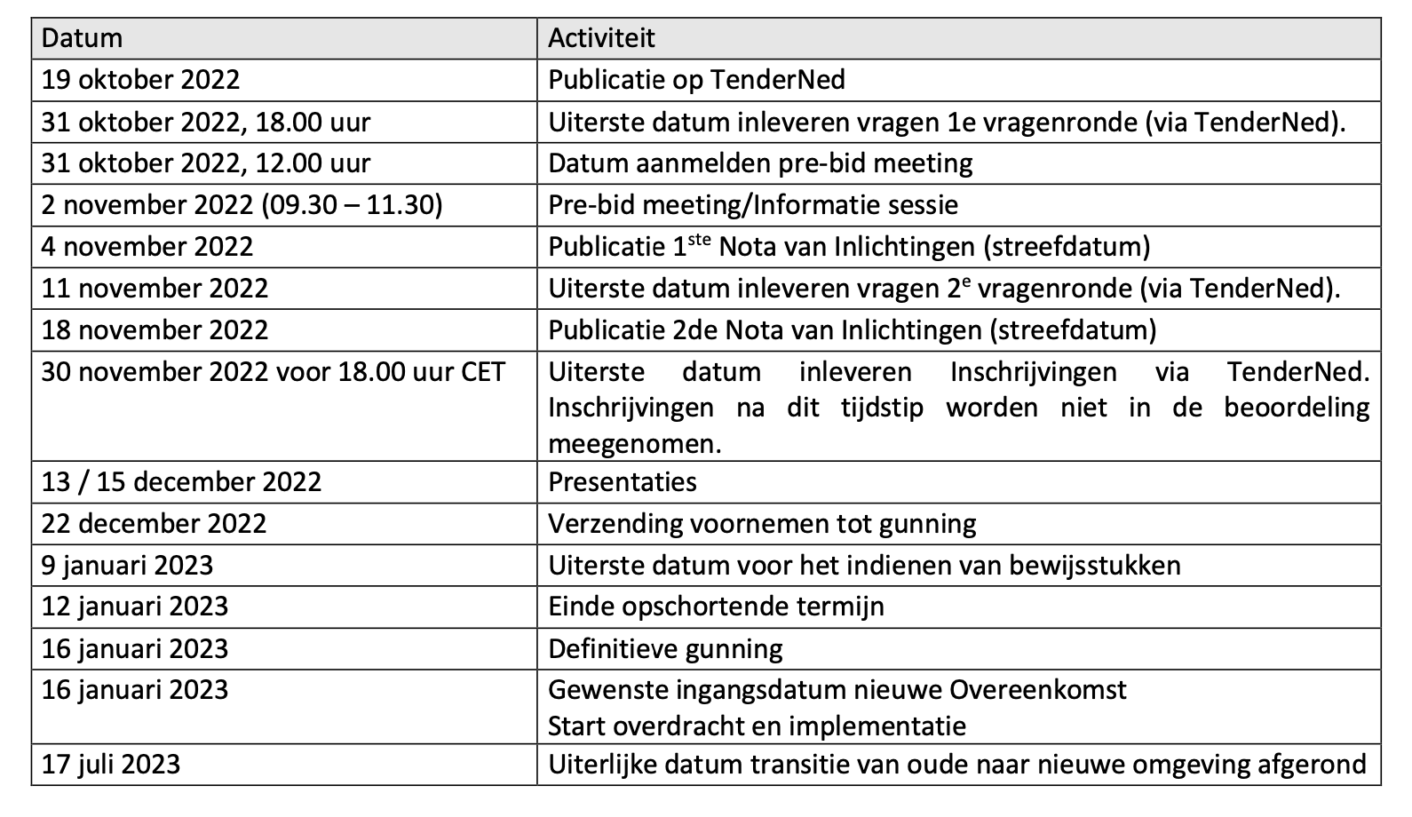
Planning

Slide 14
Geschiktheidseisen: algemeen
Uitsluitingsgronden
Geen continuïteitsparagraaf
Verzekering: minimale dekking van € 1.250.000,- per gebeurtenis en minimaal € 2.500.000,- per contractjaar
Certificering:
      ISO 27001 incl Verklaring van toepasselijkheid
      ISO 14001
      ISAE 3000/ SOC 2 rapport
KVK inschrijving
Nederlandse taal
Geen sprake van een Russische Inschrijver (5e sanctiepakket)
Kerncompetenties (volgende slide)

Slide 15
Kerncompetenties obv 1 tot 5 referenties
 | Kerncompetentie | Wat moet blijken uit de referentie
1 | Levering digitale werkplekken | Inschrijver heeft ervaring met het configureren en beheren van vaste en mobiele werkplekken voor minimaal 250 werkplekken, inclusief het gebruik van Remote Desktop-protocol
2 | Hoge mate van beveiliging | Uit uw referentie blijkt dat u ervaring heeft met inrichten van een omgeving waar een hoge mate van beveiliging is toegepast, met minimaal: IDS, IPS en anti-DDoS en S/MIME
3 | Overheidsrestricties ten aanzien van beveiliging | Uit uw referentie blijkt dat u ervaring hebt met organisaties die een eigen verantwoordelijkheid hebben ten aanzien van het inrichten en het beheren van een eigen IT-omgeving maar die tegelijkertijd aan (soms strenge) moet voldoen.
4 | Aansluiten systemen via Single Sign On (SSO) | Inschrijver heeft ervaring met het installeren en configureren van Azure AD (of vergelijkbaar) op meerdere systemen (SAML)
5 | Cloud omgeving voor een overheidsinstelling | Uit uw referentie blijkt dat u ervaring hebt met organisaties die een cloud afnemen die voldoet aan overheidseisen.

Slide 16
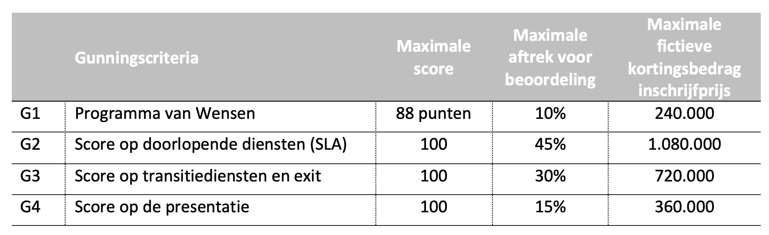
Gunning: gunnen op waarde

Slide 17
Gunnen op waarde: rekenvoorbeeld
Criterium 1 (Programma van Wensen) scoort 51 punten
Criterium 2 (Doorlopende diensten) wordt beoordeeld en scoort 75%, en daarmee 75 punten
Criterium 3 (Transitiediensten) wordt beoordeeld en scoort 45%, en daarmee 45 punten
Criterium 4 (Presentatie) wordt beoordeeld en scoort 50%, en daarmee 50 punten
Dit betekent voor de formule in combinatie met het maximaal aantal te behalen punten voor criterium 1 (88 punten) wordt verrekend tot de volgende kortingsbedragen op de inschrijfprijs:
Criterium 1: 240.000 * (51 / 88) = €139.090
Criterium 2: 1.080.000 * (75 / 100) = €810.000
Criterium 3: 720.000 (45 / 100) = €324.000
Criterium 4: 360.000 (50 / 100) = €180.000
Inschrijfprijs = €2.000.000
€ 2.000.000 - €139.090 - €810.000- €324.000 - €180.000 = €546.909

Slide 18
Subgunningscriterium 1: Programma van Eisen en Wensen
Zie Annex 4
Voldoen aan alle minimum eisen
Overige wensen: punten per wens staan in Annex 4 aangegeven
Totaal aantal punten: 88

Slide 19
SMART
Bij de uitwerking van de gunningcriteria wordt het positief beoordeeld wanneer deze allen concreet zo zoveel als mogelijk worden uitgewerkt. Bijvoorbeeld een toezegging “kwaliteit zit in onze genen”, zal niet positief worden beoordeeld. Concreet houdt in dat uw uitwerking zoveel als mogelijk SMART is beschreven gegeven de beoogde doelstellingen. Smart staat voor:
    S: Specifiek: dat wil zeggen concrete garanties en toezeggingen bv. wij garanderen u dat de koppelingen/integraties actief onderhouden blijven en er bij wijzigingen er geen storingen optreden;
    M: Meetbaar: wil zeggen dat een belofte die u doet ook meetbaar is bv binnen 5 werkdagen na het optreden van een incident komen wij met een verbeterplan. Voor het uitvoeren van dit verbeterplan berekenen wij geen kosten. Mocht de doorlooptijd van 5 werkdagen niet gehaald worden dan hanteren wij extra een korting van x% op de volgende factuur.
    A: Acceptabel: u onderbouwt waar mogelijk, waarom u in staat bent het aangebodene en de doelstellingen te halen. En de garanties, toezeggingen en beloften zijn significant,
    R: Realistisch: de onderbouwing is realistisch en ook de randvoorwaarden die u hiervoor aan Ksa stelt zijn haalbaar
    T: Tijdgebonden: u garandeert waar mogelijk harde tijdslijnen zonder (veel) beperkende randvoorwaarden.

Slide 20
Subgunningscriterium 2: doorlopende diensten
Percentage van maximaal te behalen punten | Waardering | Toekenning indien
Terzijde leggen | Slecht | De Inschrijver realiseert de gestelde doelstelling van het gunningcriterium nauwelijks of in zijn geheel niet. En/of er is (vrijwel) geen deugdelijke onderbouwing van de realisatie van de doelstelling en/of de gevraagde onderdelen komen op meerdere onderdelen niet aan bod.
0% | Matig | De Inschrijver realiseert in beperkte mate de gestelde doelstelling van het gunningcriterium. En/of er ontbreekt op meerdere beangrijke onderdelen een degelijke onderbouwing en/of op de gevraagde onderdelen komt een onderdeel niet aan bod.
10% | Voldoende | De Inschrijver realiseert grotendeels de doelstelling van het gunningcriterium. En de informatie ter onderbouwing heeft op meerdere onderdelen op de SMART beschreven onderbouwing een score voldoende (de rest hoger), maar alle gevraagde onderdelen komen aan bod.
45% | Ruim voldoende | De Inschrijver realiseert nagenoeg geheel de doelstelling van het gunningcriterium. En de informatie ter onderbouwing heeft op meerdere onderdelen een score ruim voldoende op de SMART beschreven onderbouwing, (de rest hoger) maar alle gevraagde onderdelen komen aan bod.
75% | Goed | De Inschrijver realiseert geheel de doelstelling van het gunningscriterium. En de informatie ter onderbouwing heeft op meerdere onderdelen een score goed op de SMART beschreven onderbouwing (de rest hoger) maar alle gevraagde onderdelen komen aan bod.
100% | Uitstekend | De Inschrijver realiseert geheel de doelstelling van het gunningscriterium. En daarbij wordt gebruik gemaakt van complete informatie van de SMART beschreven onderbouwing van de Inschrijving, en komen alle gevraagde onderdelen aan bod met een uitstekende beoordeling.
Servicemanagement (incl. periodieke afstemming en rapportage)
Werkplekbeheer / hosting diensten (o.a. verschillende gebruikers, schaalbaarheid oplossing)
Gebruikersondersteuning
Security services, o.a.:
    Security goverance
    SOC-oplossing
    Firewallmanagement
    Samenwerking NCSC voor prioriteit-meldingen
  Incidentenbeheer (response- en hersteltijden)
  Back-ups
  Doorvoeren wijzigingsverzoeken (incl. standaardwijzigingen)
  Gebruikerstevredenheid
  Compensatie- en verbetermaatregelen

Slide 21
Subgunningscriterium 3: transitiediensten
Percentage van maximaal te behalen punten | Waardering | Toekenning indien
Terzijde leggen | Slecht | De Inschrijver realiseert de gestelde doelstelling van het gunningcriterium nauwelijks of in zijn geheel niet. En/of er is (vrijwel) geen deugdelijke onderbouwing van de realisatie van de doelstelling en/of de gevraagde onderdelen komen op meerdere onderdelen niet aan bod.
0% | Matig | De Inschrijver realiseert in beperkte mate de gestelde doelstelling van het gunningcriterium. En/of er ontbreekt op meerdere beangrijke onderdelen een degelijke onderbouwing en/of op de gevraagde onderdelen komt een onderdeel niet aan bod.
10% | Voldoende | De Inschrijver realiseert grotendeels de doelstelling van het gunningcriterium. En de informatie ter onderbouwing heeft op meerdere onderdelen op de SMART beschreven onderbouwing een score voldoende (de rest hoger), maar alle gevraagde onderdelen komen aan bod.
45% | Ruim voldoende | De Inschrijver realiseert nagenoeg geheel de doelstelling van het gunningcriterium. En de informatie ter onderbouwing heeft op meerdere onderdelen een score ruim voldoende op de SMART beschreven onderbouwing, (de rest hoger) maar alle gevraagde onderdelen komen aan bod.
75% | Goed | De Inschrijver realiseert geheel de doelstelling van het gunningscriterium. En de informatie ter onderbouwing heeft op meerdere onderdelen een score goed op de SMART beschreven onderbouwing (de rest hoger) maar alle gevraagde onderdelen komen aan bod.
100% | Uitstekend | De Inschrijver realiseert geheel de doelstelling van het gunningscriterium. En daarbij wordt gebruik gemaakt van complete informatie van de SMART beschreven onderbouwing van de Inschrijving, en komen alle gevraagde onderdelen aan bod met een uitstekende beoordeling.
Belangrijkste punten (zie ook blz. 46/47 leidraad):
Proces installeren, inrichten, implementeren en adoptie, incl. tijdlijn (17 juli 2023 uiterlijk realisatie) met RACI matrix
Inzet opdrachtnemer per fase en rol, en welke inzet is vereist van Opdrachtgever
Overdracht activiteiten beheerfase
    Specifieke aandacht voor migratie Exact-software
  Training gebruikers
  Wijze van opstellen Exitplan
  Samenstelling projectteam

Slide 22
Subgunningscriterium 4: presentatie
Percentage van maximaal te behalen punten | Waardering | Toekenning indien
Terzijde leggen | Slecht | De Inschrijver overziet en doorgrondt de Opdracht niet of matig of voldoet naar verwachting niet of matig aan de beschreven doelstelling. In dit geval wordt de Inschrijving niet verder beoordeeld en komt de Inschrijver niet voor gunning in aanmerking.
0% | Voldoende | De Inschrijver overziet en doorgrondt de Opdracht voldoende en voldoet naar verwachting voldoende aan de beschreven doelstelling
50% | Goed | De Inschrijver overziet en doorgrondt de Opdracht goed en voldoet naar verwachting goed aan de beschreven doelstelling
100% | Zeer goed | De Inschrijver overziet en doorgrondt de Opdracht zeer goed en voldoet naar verwachting zeer goed aan de beschreven doelstelling
In te zetten personen / onderaannemers
Toelichting ingediende Plan van Aanpak
Toelichting ingediende beheerdiensten

Slide 23
Beoordeling
Beoordelingscommissie (zie pagina 32):
Beoordeelt aangewezen onderdelen (min 3 per onderdeel) zonder de prijs te kennen
Beoordeling op eigen meritus
Na eigen beoordeling in consensus één beoordeling (geen gemiddelde)
Eerst vormvereisten, uitsluitingsgronden en selectiecriteria
Dan subgunningscriteria
Dan presentatie voor degenen die nog een kans maken op gunning

Slide 24
Afsluitend
Vragen via Tenderned (voorkeur: via vragenformulier in Excel)
Dank voor uw interesse en succes bij het doen van een inschrijving!

Slide 25

Vragen

